Slide 1

Проблемы
и
перспективы российской космонавтики
28.11.2023

Slide 2
Содержание
Россия в контексте мировой космонавтики
Цели и задачи российской космонавтики
Проблемы российской космонавтики
Внутренние
Внешние
Перспективы российской космонавтики
Рекомендуемые мероприятия

Slide 3
Россия в контексте мировой космонавтики

Slide 4
С 4 октября 1957 года до 28 ноября 2023 года в мире осуществлено 6139 запусков ракет-носителей (РН) суммарным стартовым весом 2 миллиона 98 тысяч 316 тонн. На орбиту Земли и далее было выведено 17 тысяч 188 космических аппаратов (КА) общей массой 35 тысячи 847 тонн. Еще 407 пусков были неудачными. Суммарная стартовая масса аварийных РН составила 108 тысяч 131 тонну.
(Цифры из базы данных автора. По оценке масса имеет погрешность 5%)

Slide 5
Характерные периоды развития космонавтики
Этап 1. 1957–1966 гг. Быстрый рост спутниковых группировок, активно осваивается новая сфера деятельности.
Этап 2. 1967–1985 гг. В СССР увеличивается производство ракет-носителей для частых запусков короткоживущих спутников, прежде всего военных.
Этап 3. 1986–1995 гг. Отказ от стремления к военному паритету с США, как следствие – резкое сокращение числа запусков.
Этап 4. 1996–2004 гг. Стабилизация числа запусков, прогресс обеспечивается ростом качества космических аппаратов.
Этап 5. 2005 – 2015 гг. Быстрый подъем мировой космической активности, обусловленный появлением новых акторов, а также ростом китайской космонавтики
Этап 6. 2015 год – настоящее время. Время санкций. Уход РФ с международного рынка космических запусков. Ускорение роста мировой космической активности.

Slide 6
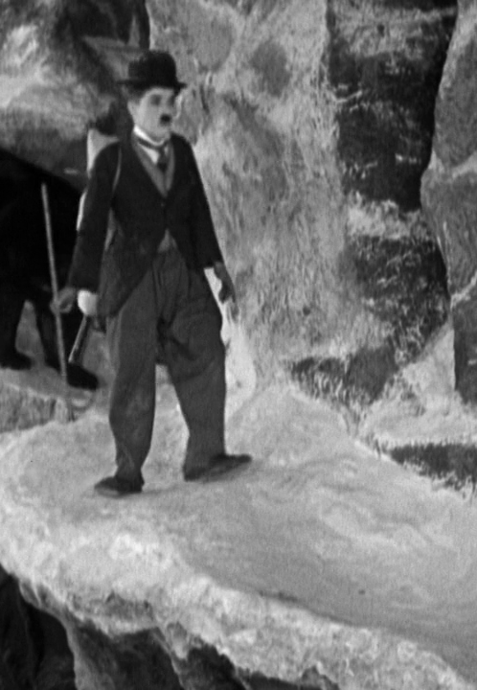
Современный (2005-2023) тренд
После минимума интенсивности космических запусков в 2005 году начался ее быстрый рост, носящий экспоненциальный характер.
Если прошлый рекорд годового числа запусков 1984 года базировался на военных задачах, то сегодня доминируют экономические мотивации.
Год | Военные | Экономика
1984 | 77 | 33
2023 | 32 | 120
Другое отличие – в 1984 характер (задачи) мировой космической деятельности определялся СССР, сегодня он определяется США.
В 1896 году американцы рванулись за золотом к берегам Клондайка, то в наше время они рванулись в космос.

Slide 7
Состояние орбитальных группировок
По данным Union of Concerned Scientists

Slide 8
График может помочь сориентироваться по вопросам космической кооперации. В последнее время предлагают ориентироваться на СНГ, Евразэс, ШОС, БРИКС, Африку. График иллюстрирует достигнутый космический потенциал разных стран, и, соответственно, потенциал эффекта от кооперации с ними.

Slide 9
Кто за кем бежит, 2023 г.
Здесь за основу взято нормированное распределение использованной каждым государством суммарная приведенная стартовая масса РН.
Введена поправка на технологический уровень разных стран. Определение этого различия требует специальных исследований, однако, из-за их отсутствия в открытом доступе, можно воспользоваться экспертной оценкой. На графике показаны результаты учета технологического уровня, оцененного пользователями интернета (по данным опроса автора).

Slide 10
Цели и задачи российской космонавтики

Slide 12
Основные документы Российской Федерации,
описывающие интересы, цели и задачи
в области космической деятельности:
Основы государственной политики Российской Федерации в области космической деятельности на период до 2030 года и дальнейшую перспективу
https://legalacts.ru/doc/osnovnye-polozhenija-osnov-gosudarstvennoi-politiki-rossiiskoi-federatsii/
Основы государственной политики в области использования результатов космической деятельности в интересах модернизации экономики Российской Федерации и развития ее регионов на период до 2030 года
https://legalacts.ru/doc/osnovy-gosudarstvennoi-politiki-v-oblasti-ispolzovanija-rezultatov/
Федеральная космическая программа России
на 2016 – 2025 годы
В этих документах целями и задачами РФ объявляются все существующие основные направления космической деятельности, без попытки установить какие-либо приоритеты.

Slide 13
Обозначения:
ec | Экономические
ml | Военные
mn | Пилотируемые программы
st | Научные исследования и технические испытания
fc | Иностранные заказчики

Slide 15
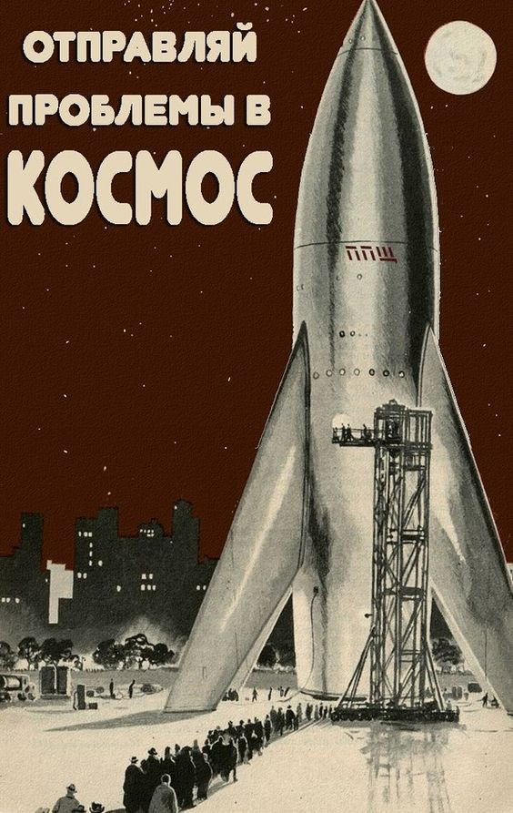
Проблемы российской космонавтики

Slide 16
Основная проблема российской космонавтики
Снижение уровня космической деятельности России в период экспоненциального роста мировой космонавтики.
В свою очередь рост мировой космонавтики обуславливается расширением экономически эффективных направлений.
Таким образом, Россия тормозит в то время, когда надо бы ускоряться.

Slide 17
Проблемы внутренние
Неэффективная система государственного управления
Низкая производительность труда
Практическое отсутствие инновационного развития
Неудовлетворительное использование результатов космической деятельности
Стабильное снижение бюджетного финансирования
Отсутствие негосударственных инвестиций.
Потери на арбитражные суды и уголовные дела
… и другие.
Проблемы внешние
1. Пренебрежимо малая доля мирового космического рынка
2. Санкции
2а - затрудняющие выход на мировой рынок
2б - затрудняющие покупку комплектующих
3. Автаркия - снижение уровня влияния на мировую космонавтику

Slide 18
Неэффективная система государственного управления
В Правительстве и структурах Президента нет ни одного органа по космосу, даже консультативного
Отсутствует система целеуказания со стороны государства – Роскосмос сам формирует цели и задачи для себя.
Роскосмос совмещает регулятивные и производственные функции
Роскосмос – монополия, причем монополия экономически неэффективная (практически все доходы из федерального бюджета)

Slide 19
Низкая производительность труда в ракетно-космической отрасли
 | США | СССР/РФ | Источник
1975 | 2 | 1 | Лекция в МВТУ
2008 | 33 | 1 | Минэкономразвития РФ
2022 (только SpaceX) | 82 | 1 | Расчет по суммарной стартовой массе
"Производительность труда — это, в последнем счете, самое важное, самое главное для победы нового общественного строя". – В.И.Ленин.

Slide 20
Сравнение SpaceX и Роскосмоса
Параметр | SpaceX | Россия | SpaceX/Россия
Число запущенных РН | 61 | 21 | 3
Число запущенных КА | 2018 | 48 | 42
Суммарная масса ПН, т | 665 | 69 | 10
Суммарная стартовая масса РН, т | 34 361 | 6 375 | 5
Число занятых* | 12 000 | 181 100 | 0,07
Производительность труда (по стартовой массе, т/чел) | 2,86 | 0,035 | 82
* - SpaceX по состоянию на апрель 2022 года;
- только Роскосмос по состоянию на 2021 год (кроме Роскосмоса есть еще военные организации и институты РАН).

Slide 21
Практическое отсутствие инновационного развития
В 21 веке новыми аппаратами стали "Радиоастрон" и "Спектр-РГ".
Но над этими проектами начали работу еще при Л.Брежневе.
Последний запуск к Луне – 1976 год.
Последний успешный запуск к планетам – 1988 год.
Характерные сроки реализации космических проектов
Проект | Начало работ | Завершение | Время | Примечание
АМС Луна-25 | 2005 | 2023 | 18 лет | От запуска Первого спутника до первой посадки на Луну (Луна-9) прошло 8 лет.
РН Ангара | 1992 | 2014 | 22 года | В эксплуатацию не введена.
КК Орел | 2009 | 2025 | 16 лет | Если верить планам
Таким образом, пока идет разработка, проекты утрачивают свою инновационность, а иногда – и целесообразность.
В 21 веке несомненным успехом инноваций стало использование зарубежных комплектующих. Это, в частности, позволило довести срок активного существования спутников до мировых стандартов.
НО… сегодня это приходится с большими затратами отыгрывать обратно.

Slide 22
Использование результатов КД
29 марта 2007 года состоялось Заседание Президиума Государственного совета «О развитии ракетно-космической промышленности и повышении эффективности использования результатов космической деятельности в России». На нем было указано на неэффективность использования результатов космической деятельности, а значит – всей космической отрасли в целом. В частности, Президент РФ В.В. Путин тогда говорил:
«Первое – это формирование полноценного рынка космических услуг. К сожалению, пока приходится констатировать его практическое отсутствие.
…
Основная причина – отсутствие здесь осмысленных и хорошо просчитанных государственных подходов. Если говорить прямо, то предметно этими вопросами пока не занимались. Нет ни четкого перечня космических услуг, ни практики информирования потребителей, ни маркетинговых исследований.
…
В стране практически отсутствует институт операторов, обеспечивающих оказание космических услуг. А это ключевой вопрос, особенно в условиях нарастающей экспансии из-за рубежа».

Slide 23
Неудовлетворительное использование результатов космической деятельности приводит к тому, что часть прибыли космической отрасли, получаемая от граждан и негосударственных предприятий пренебрежимо мала.
Основным заказчиком и потребителем результатов космической деятельности является государство.
Государство, в лице чиновников министерств и ведомств, не в состоянии ни грамотно заказать что-либо, ни эффективно использовать. Основной мотивацией государства является сохранение стабильности производственных предприятий (которые все государственные), а не интересы потребителей.
Практически единственным результатом Заседания Президиума Государственного совета стали:
Основы государственной политики в области использования результатов космической деятельности в интересах модернизации экономики Российской Федерации и развития ее регионов на период до 2030 года
Подписанные Президентом 14 января 2014 года.

Slide 24
Бюджетное финансирование
По материалам Федеральных законов "О федеральном бюджете"
Бюджетная новация – финансирование конкретных космических программ вне Государственной программы (Сфера, вероятно – РОС)
На фоне мировых трат:
https://www.statista.com/statistics/745717/global-governmental-spending-on-space-programs-leading-countries/

Slide 25
Отсутствие негосударственных инвестиций
в космическую отрасль
В обычной практике негосударственные инвестиции осуществляются за счет:
- акционерного капитала предприятий;
- частных вложений.
Особенно важным является "инвестиции" идей и персонала.
"New Space”
Последний процесс в настоящее время резко активизировался.
По данным Euroconsult государственные вложения
в космическую отрасль мира на 2021 год: 91 млрд $ (3,567 – доля РФ)
(на 2030 прогноз – 110 млрд $ )
Объём международного рынка космических услуг оценивается в 300—400 млрд долл.
Для РФ доля негосударственных инвестиций
(по массе полезной нагрузки): 0,0057%
(без учета истории с Морским стартом)
(муляж внебюджетного финансирования)

Slide 26
Потери на арбитражные суды и уголовные дела
Большое количество арбитражных судов между предприятиями космической отрасли и заказчиками (Роскосмос и Миноброны) по существу являются перекладыванием денег из одного государственного кармана в другой с усушкой и утруской по дороге.
Здесь показательно, что во время «финансового оздоровления» Центра Хруничева, проводимого Роскосмосом, шли процессы, в рамках которых Роскосмос отсуживал у Центра миллиарды рублей.
Уголовные дела связаны с хищениями и шпионажем.
В обоих случаях СМИ крайне мало сообщают о сути обвинений, что у многих вызывает сомнения в справедливости обвинений.
Результат.
Общий ущерб престижу российской космонавтики.
Снижение качества и числа выпускников ВУЗов, идущих в ракетно-космическую отрасль.
Снижение числа сотрудников, желающих работать с зарубежными фирмами, и, как следствие, снижение возможностей получить важные для отрасли «ноу-хау».

Slide 27
Пренебрежимо малая доля
мирового космического рынка
История запусков в интересах других государств в РФ

Slide 28
Санкции:
- затрудняющие выход на мировой рынок;
- затрудняющие покупку комплектующих за рубежом.
U.S. Code § 2279 - Foreign commercial satellite services and foreign launches
(Dec. 20, 2019 – последняя редакция)
- с 1-го января 2023 года практически запрещает использование российских средств государствами, желающими иметь контракты с США.
Покупка комплектующих за рубежом:
2001 г. – 0%
2013 г. – 70-80%
н/в - ?
Угроза вторичных санкций достаточно велика и не дает возможности рассчитывать на параллельный импорт.

Slide 29
— Starlink доступен на всех континентах, в более чем 60 странах (и территориях) мира, соединяя более 2-х миллионов активных абонентов.
Автаркия - снижение уровня влияния на мировую космонавтику
Выполнялись безвозмездные запуски межпланетных станций и телескопов для Европы.
На МКС при 10% финансового вклада РФ имела до 33 % потенциала станции.
На нескольких марсианских станциях США имелись российские приборы.
Российские делегации особо приветствовались на международных форумах.
В настоящее время осталась только МКС (до 2030 г.), существенно снижен мировой интерес к российской космонавтике.
Каких-либо планов на участие в значимых международных проектах нет.

Slide 30
Перспективы российской космонавтики

Slide 31
Сценарии развития
1. Катастрофический
2. Реалистический
3. Оптимистический

Slide 32
1. Катастрофический
Экономически более выгодно закупать необходимые результаты космической деятельности за рубежом (Китай, Индия), чем финансировать собственную космическую отрасль.

Slide 33
2. Реалистический сценарий
Реалистический сценарий - сохранение нынешнего уровня орбитальных группировок спутников связи и ДЗЗ.
Необходимо учитывать:
хроническое снижение бюджетного финансирования;
потерю прибыли от международных контрактов;
большие затраты на импортозамещение.
Совокупность этих факторов приведет к завершению пилотируемой программы вместе с завершением работы МКС и отказ от научных программ.

Slide 34
3. Оптимистический сценарий
Оптимистический сценарий - сохранение нынешнего уровня существующих сегодня направлений космической деятельности.
Необходимо:
- стабилизация бюджетного финансирования;
- наращивание негосударственного финансирования;
- разработка и реализация программы оздоровления космической отрасли.

Slide 35

Что делать?
Бессмыслица - искать решение, если оно и так есть. Речь идет о том, как поступать с задачей, которая решения не имеет.
Хунта, Кристобаль.

Slide 36
Располагаемые резервы
В России имеются все объективные предпосылки для активной космической деятельности и значительному расширению сферы использования ее результатов:
природные ресурсы, объем и разнообразие которых больше, чем в любом ином государстве;
объективная необходимость использования космических средств, связанная с огромной территорией;
самый большой по времени опыт космической деятельности, причем здесь следует учитывать и обширный негативный опыт;
наземная космическая инфраструктура, способная обеспечить реализацию любых разумных задач;
ракетно-космическая промышленность, способная обеспечить весь спектр работ;
специалисты, способные решать современные задачи космонавтики;
значительная общественная поддержка космонавтики.
При правильной организации работ Россия способна бороться за первое место с США и Китаем

Slide 37
Рекомендуемые мероприятия
30.03.2023
Разработать и опубликовать Концепцию развития российской космонавтики до 2040 года.
Модернизировать систему государственного управления с учетом лучших мировых практик.
Систематизировать правовую базу космической деятельности, устранить противоречия и правовые пробелы.
Обеспечить режим максимального благоприятствования организациям New Space.
Создать условия для привлечения негосударственных средств для финансирования космической деятельности.

Slide 38
Рекомендуемые мероприятия - II
Реорганизовать схему оплаты космических услуг федеральными и региональными органами власти.
Обеспечить импортозамещение и переход к импортонезависимости.
Радикально пересмотреть Федеральную космическую программу, отказавших от затратных программ в направлениях, на которых возможно получение прибыли.
Улучшить систему информирования граждан и предприятий.
Обеспечить информирование юридических и физических лиц о перспективах их участия в космической деятельности.

Slide 39
Из Вступительного слова Президента России на совещании по вопросам развития космической отрасли 26 октября 2023 года
http://www.kremlin.ru/events/president/news/72606
… Первое. Это налаживание именно серийного производства космических аппаратов, переход к конвейерной сборке…
… Второе. Нужно существенно, а точнее, радикально снизить стоимость доставки космических аппаратов на околоземную орбиту…
…Третье. … формировании долгосрочного заказа на космические услуги…
…четвёртое. Как и во всех других секторах экономики, в космической сфере нужно стремиться к развитию конкуренции, настраивать именно рыночные механизмы, создавать реальные возможности для частных компаний в космической сфере бороться за государственный заказ.
Сейчас пробиться им туда достаточно сложно, во многом потому, что госструктуры, как правило, получают услуги, продукты «Роскосмоса» безвозмездно, даром. И конечно, такая практика искажает конкуренцию, лишает сам «Роскосмос» мотивации работать над повышением качества продуктов.
…Пятое… считаю важным активнее развивать экспорт наших космических продуктов и услуг.

Slide 40
Источники
Gunter's Space Page. https://space.skyrocket.de/index.html
Jonathan's Space Home Page. https://planet4589.org/space/index.html
AstroNote - Космическая энциклопедия. http://astronaut.ru/index.htm
UCS Satellite Database. https://www.ucsusa.org/resources/satellite-database
И. Моисеев. Космическая политика России. 2008 год.\\Вопрос сопоставления масштабов космической деятельности в разных странах. https://cloud.mail.ru/public/41fW/c719jnbUG
И. Моисеев. Итоги 60 лет космической эры. Независимая газета, 08.02.2017. http://path-2.interstellar-flight.ru/vp/1-publ/im-17-01.pdf
И. Моисеев. Космос. Статистический сборник. 2022 год. https://cloud.mail.ru/public/67P7/b3ghDtk1h
Законы о федеральном бюджете РФ.

Slide 41
Моисеев Иван Михайлович,
Руководитель ИКП,
Научный руководитель МКК,
Член экспертного совета
при Правительстве Российской Федерации
i_mois@mail.ru
https://t.me/iv_mois
http://path-2.interstellar-flight.ru
http://www.mosspace.ru
http://interstellar-flight.ru
http://ivan-moiseyev.livejournal.com/

